Slide 1
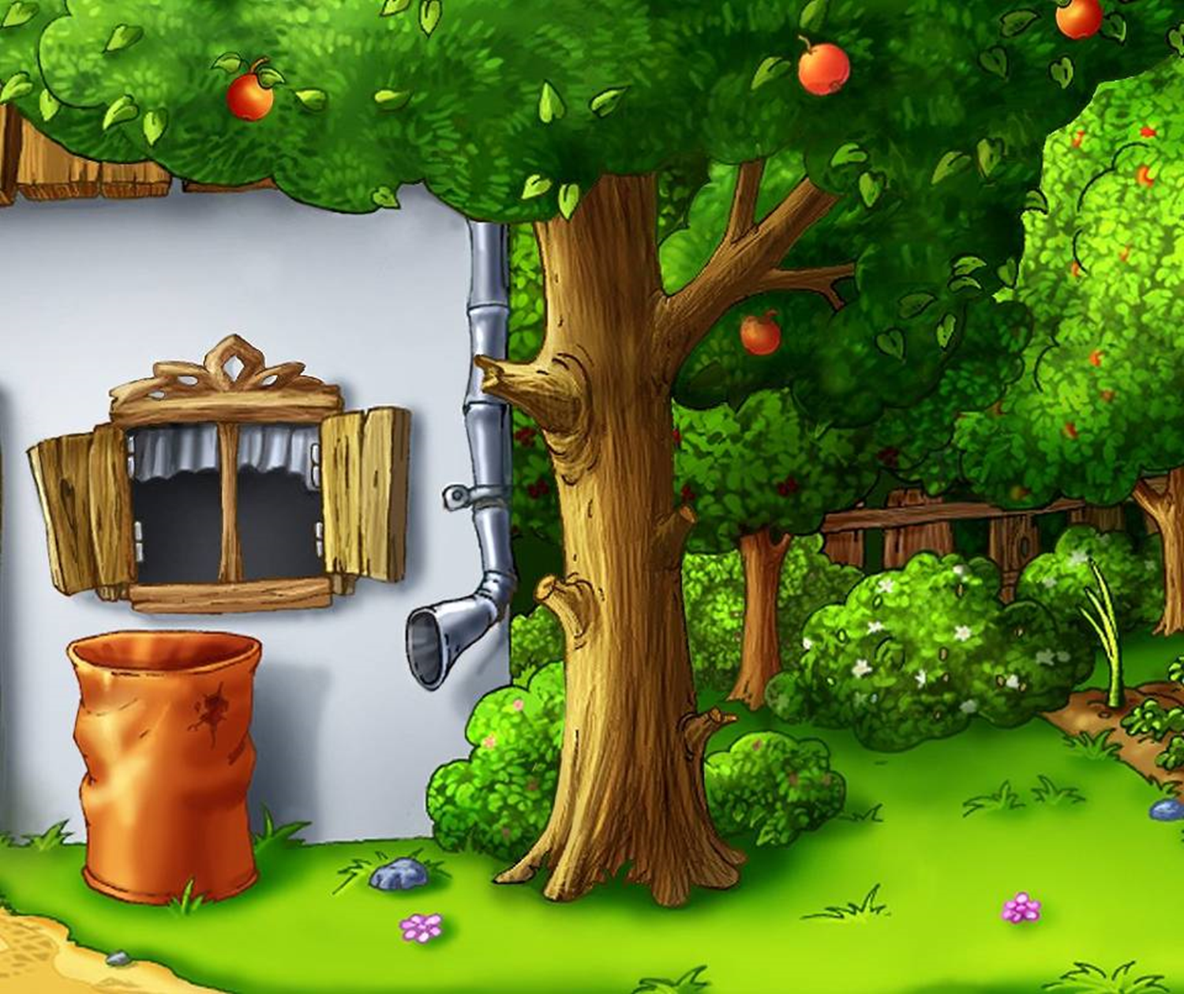
Театрализованный досуг
в первой младшей группе
«Колобок на новый лад»
Подготовили и провели:
воспитатели 10группы
Огородникова Ю.Д.
Серова Е.А.

Slide 2
Оборудование:
домик с окном;
костюмы для действующих лиц (колобок, дед, баба, заяц, волк, медведь, лиса).
Предварительная работа:
чтение сказки «Колобок»;
разучивание ролей;

Slide 3
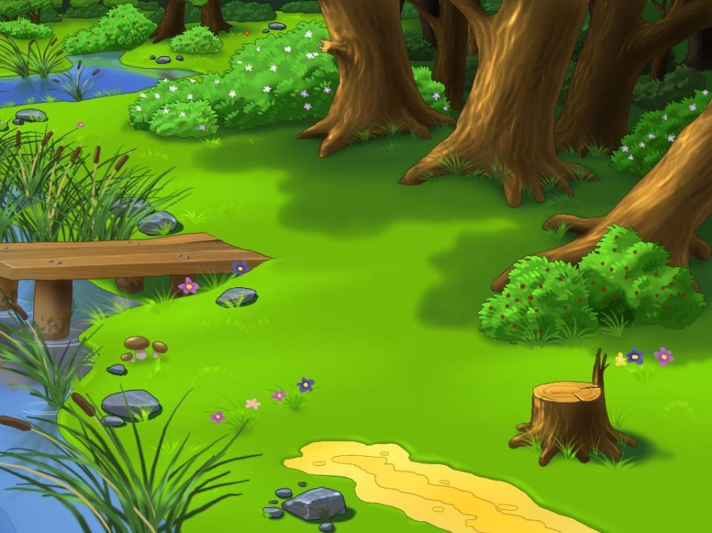
Цель досуга:
создавать у детей ощущения праздника, радостного эмоционально-психологического настроения.
Задачи:
продолжать развивать устойчивый интерес к театрально-игровой деятельности;
продолжать обогащать и активизировать словарь детей, употребляя в речи существительные, прилагательные, глаголы, закреплять правильные произношения всех звуков;
совершенствовать интонационную выразительность речи;
продолжать развивать диалогическую речь детей;
развивать память, мышление, воображение, внимание детей;
поддерживать желание детей активно участвовать в праздниках и развлечениях.

Slide 5
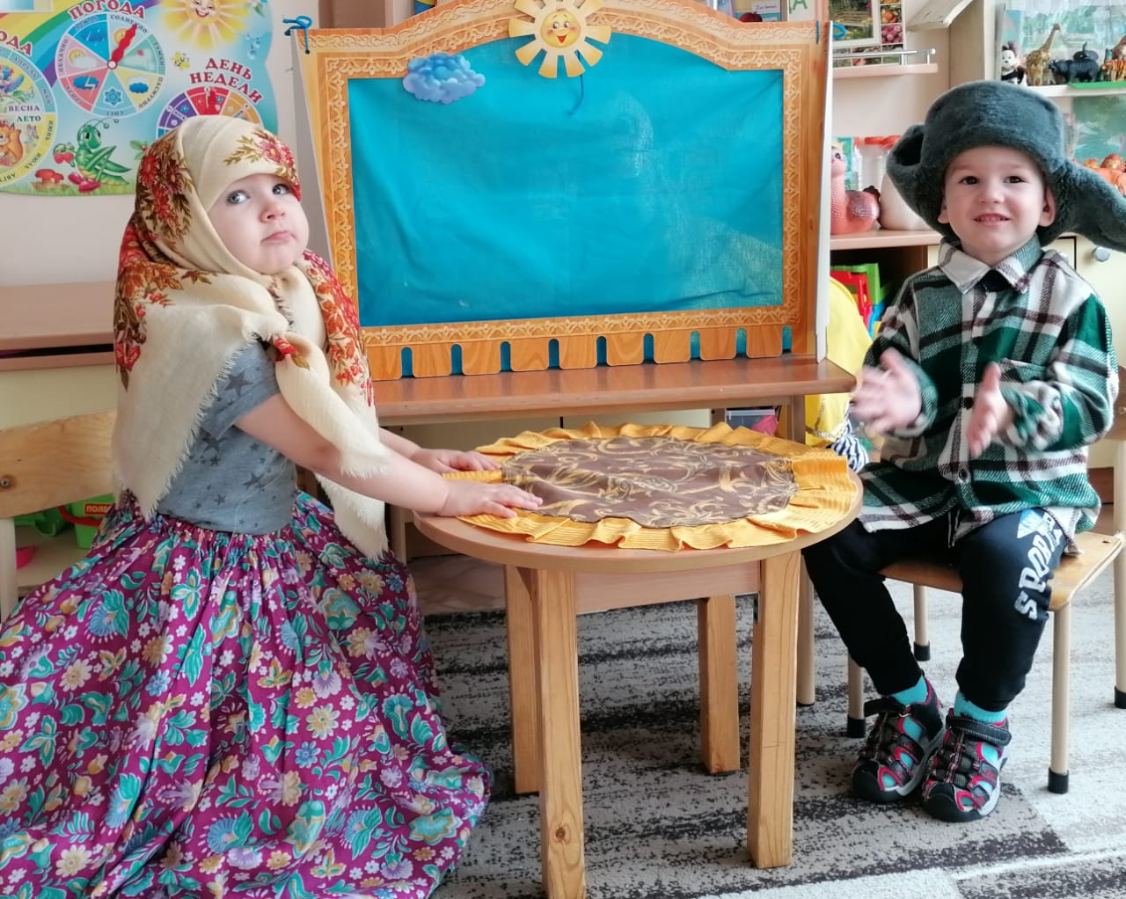
Вот и говорит старик старухе:
— Поди-ка, старуха, по коробу поскреби, по сусеку помети, не наскребешь ли муки на колобок.

Slide 6
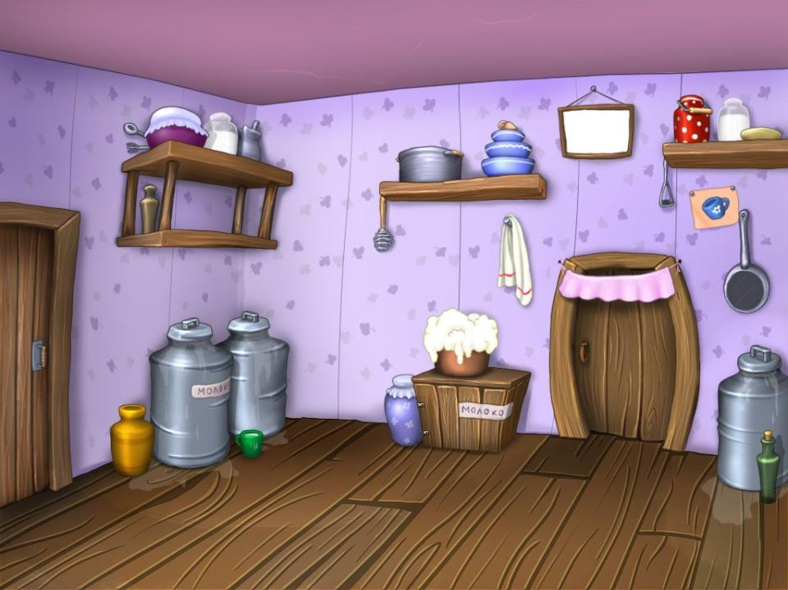
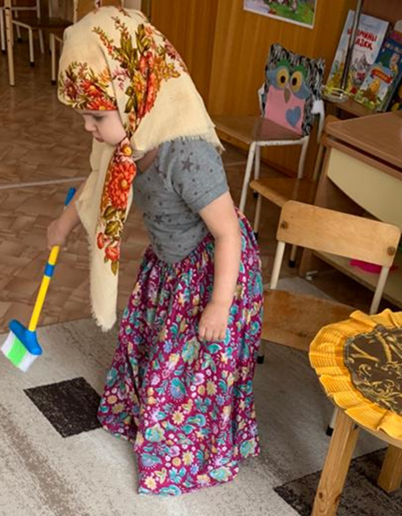
Взяла старуха крылышко, по коробу поскребла, по сусеку
помела и наскребла муки горсти две. А потом замесила муку на сметане, да и стала колобок стряпать. Испекла, и поставила на окно простынуть.

Slide 7
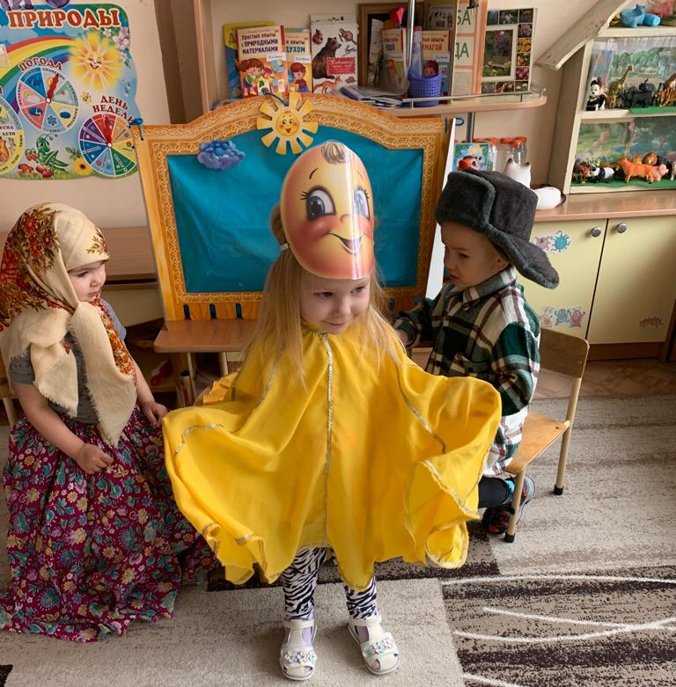
Надоело колобку лежать, встрепенулся, потянулся-прыг с окошка, и покатился по дорожке!

Slide 8
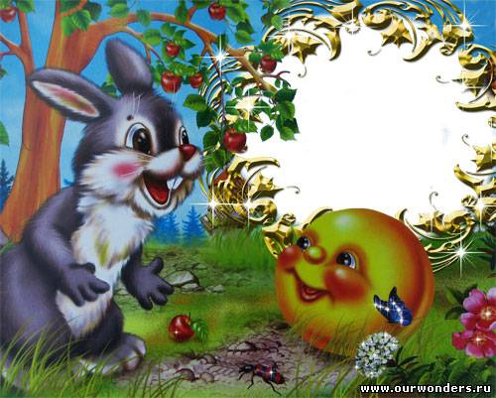
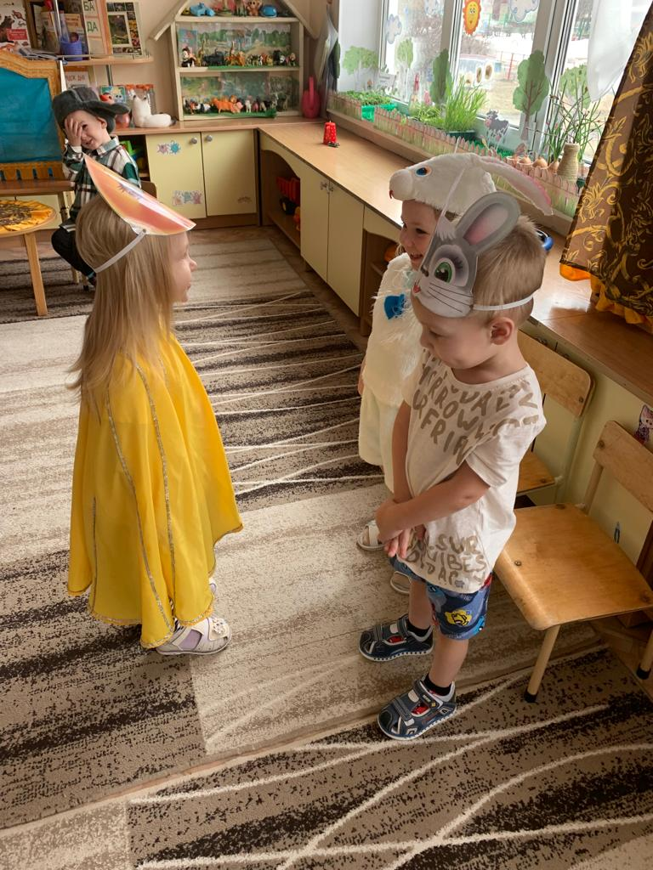
Тут навстречу ему Зайцы
Поместите здесь ваш текст
— Колобок, Колобок, мы тебя съедим!
— Не ешьте меня, Зайцы, я вам песенку спою: и запел свою песенку..
И покатился колобок дальше……

Slide 9
Катится Колобок, навстречу ему Волк:
— Колобок, Колобок, я тебя съем!
— Не ешь меня, Серый Волк, я тебе песенку спою: и запел..
И покатился дальше колобок…..

Slide 10
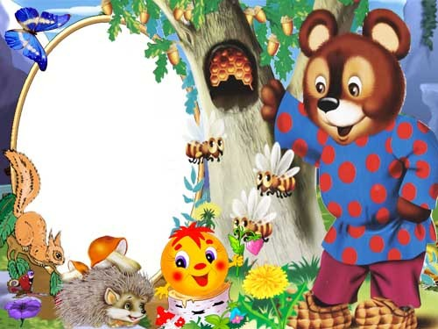
И навстречу ему Медведи:
— Где вам , косолапым, съесть меня!
— Колобок, Колобок, мы тебя съедим!
И покатился колобок дальше…
Notes:
Катится Колобок, навстречу ему Волк:

Slide 11
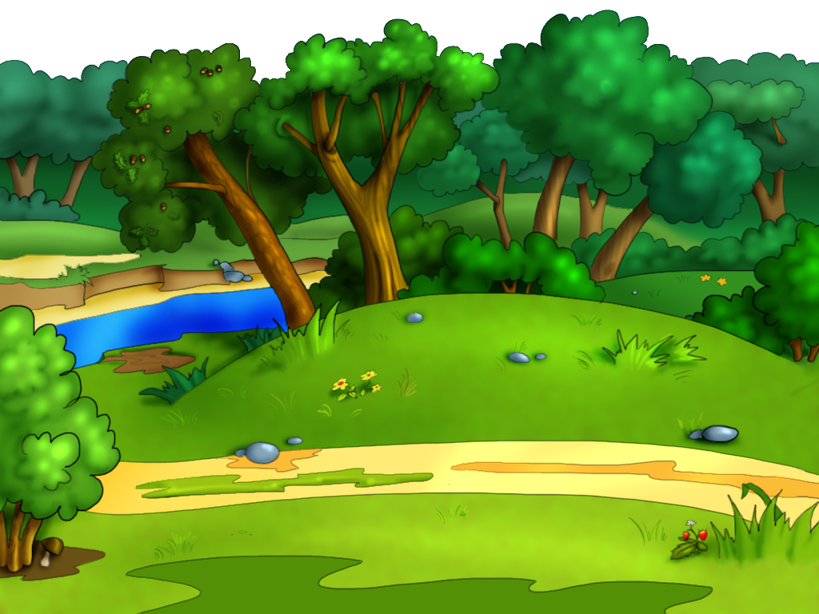
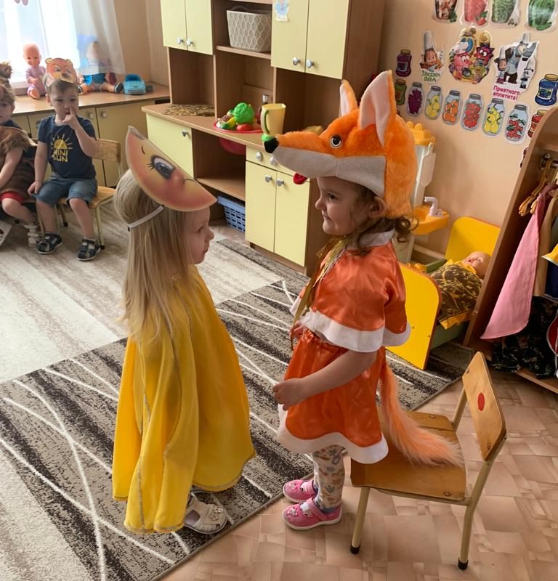
Катится Колобок, навстречу ему Лиса:
— Не пущу!!
Сьем!!!
— Не ешь меня . Пойдем лучше к моей бабушке, она нас пирожками угостит!!
И пошли они к бабушке….

Slide 12
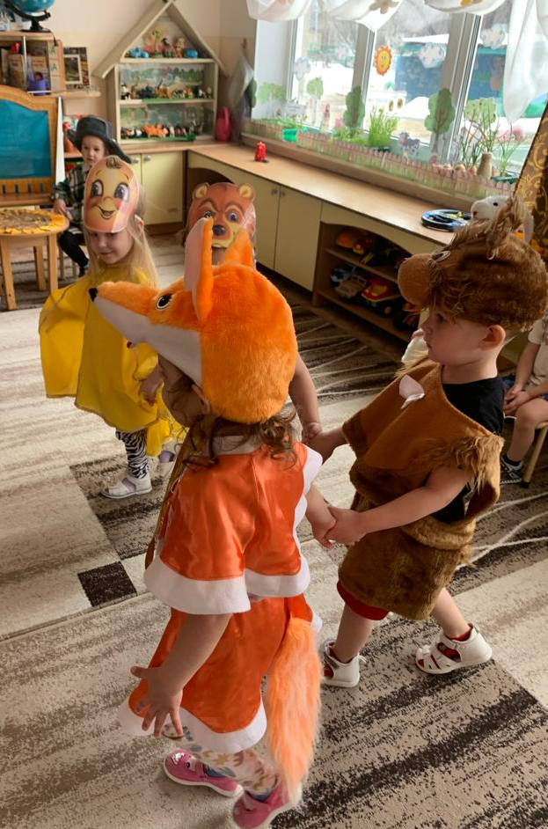
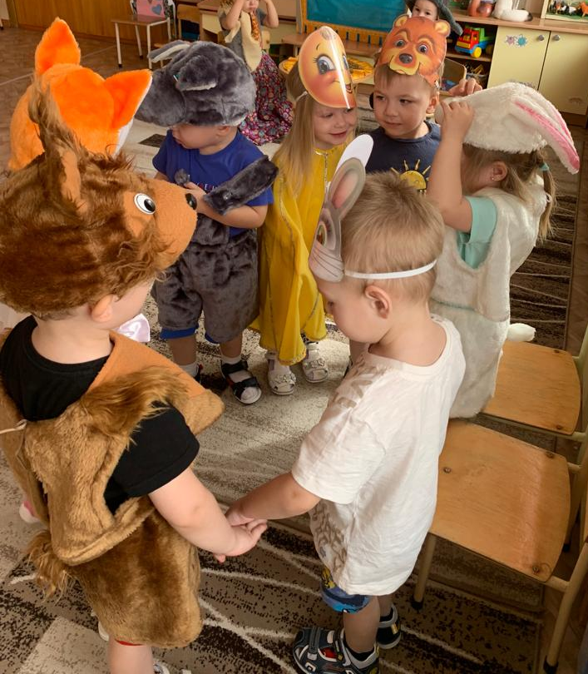
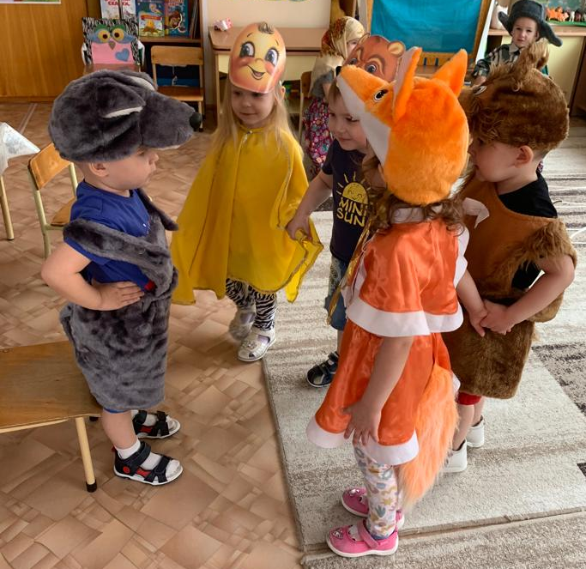
По дороге к бабушке, встретили они и медведей, и волка , и зайцев, и всех позвали с собой!

Slide 13
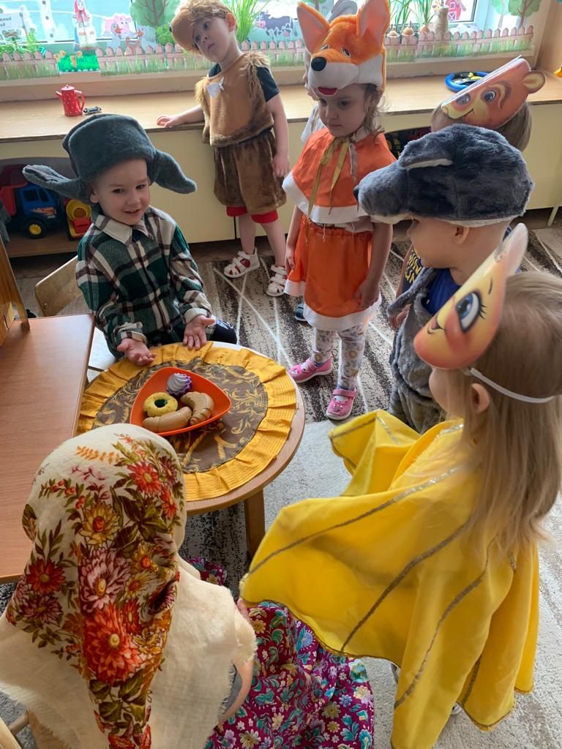
Бабушка и дедушка очень обрадовались гостям!!! Угостили всех пирогами, и напоили вкусным чаем!!!!!

Slide 14
СПАСИБО ЗА ВНИМАНИЕ!

